Slide 1
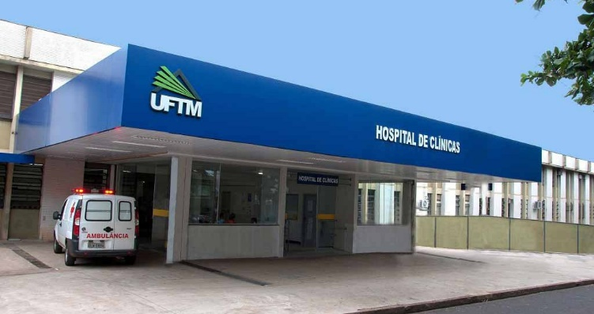



RELATÓRIO TRIMESTRAL
Julho – Agosto – Setembro – 2021
OUVIDORIA do HC-UFTM

Slide 2
OUVIDORIA HC-UFTM
Quem somos
A Ouvidoria do Hospital de Clínicas da UFTM/Ebserh é um canal de comunicação direto com o cidadão, um espaço de participação social que permite a cooperação ativa da comunidade no controle da qualidade dos serviços públicos.
Sua atribuição fundamental é receber, analisar, classificar e encaminhar as manifestações dos usuários (reclamações, denúncias, sugestões, solicitações, elogios, pedidos de informação e simplificação), identificando, a partir de cada manifestação, a relevância de um eventual problema de gestão subjacente, de modo a contribuir para a solução do mesmo.
A Ouvidoria do HC-UFTM é vinculada a Ouvidoria-Geral da Ebserh, responsável pela coordenação de todas as Ouvidorias dos hospitais universitários e integra a Rede Nacional das Ouvidorias dos Hospitais Universitários Federais – RNOHUF.
Dessa forma, nossos objetivos compreendem, no irrestrito incentivo ao controle social para o exercício da cidadania, atuar como instrumento para aprimoramento da qualidade de serviços prestados no HC-UFTM e garantir ao cidadão o direito à informação.
Por fim, a Ouvidoria funciona como um agente promotor de mudanças, o que favorece uma gestão flexível e voltada para a satisfação das necessidades do cidadão, além de contribuir para a garantia de uma prestação de serviços públicos de qualidade e para a efetivação de direitos.
A Ouvidoria dispõe de atendimento ao público, dentro do Hospital de Clínicas da UFTM, com foco nas atividades hospitalares, estando à disposição de usuários, alunos, servidores técnico-administrativos, empregados públicos e colaboradores das empresas terceirizadas.
Nossa Equipe
ELAIR OSMAR DOS SANTOS FERNANDA SOUZA SILVA DA ROCHA
Contatos: ouv.hc-uftm@ebserh.gov.br
Telefones: 3318-5206 ou 3318-5803
Ouvidor e Autoridade de Monitoramento da LAI
Assistente Administrativo e Ouvidora Substituta

Slide 3
Indicadores de Desempenho Jan-Mar 2021
OUVIDORIA

Slide 4
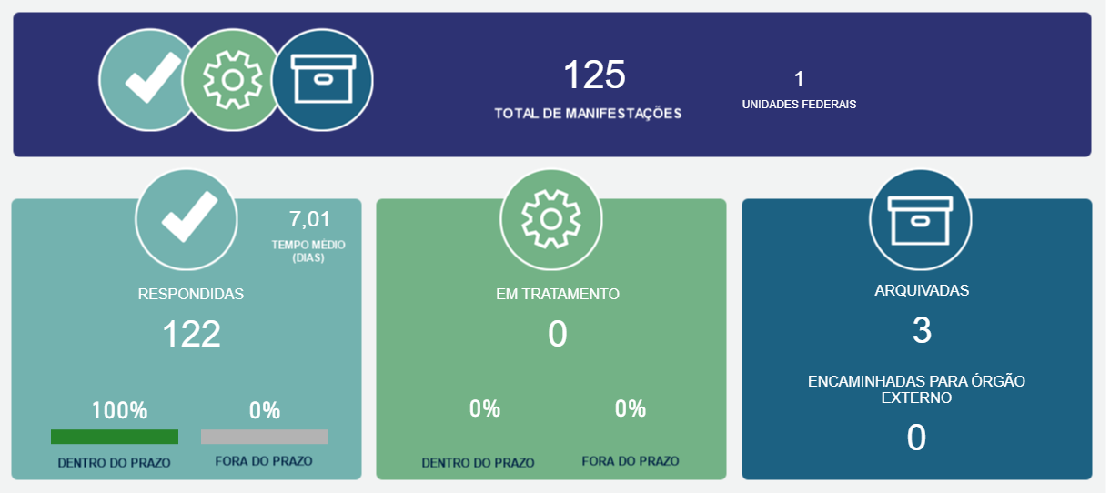
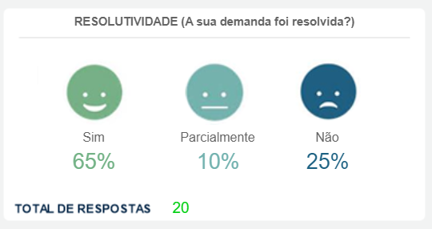
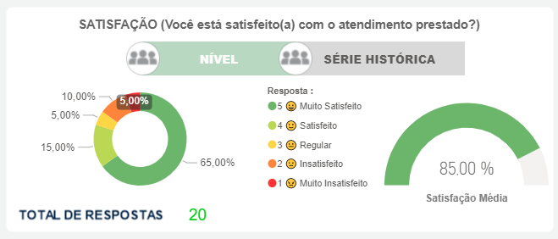
Estatísticas Gerais
A Ouvidoria do HC-UFTM recepcionou 125 demandas, com um tempo médio de resposta de 7,01 dias. Até o fechamento do relatório, todas as demandas haviam sido concluídas, portanto, não havendo nenhuma em aberto e três arquivadas.
A resolutividade média das respostas, considerando 20 retornos à pesquisa de satisfação, esteve em 65% SIM e 10% PARCIALMENTE, de modo que a satisfação média com o atendimento da Ouvidoria esteve em 85%, em comparação aos 74,3% do período anterior.

Slide 5

Indicadores de Desempenho Julho a Setembro2021
ACESSO À INFORMAÇÃO
A Ouvidoria do HC-UFTM, no que tange ao acesso à informação, obteve o tempo médio de resposta em 5,8 dias com uma meta de 12 dias e retorno à pesquisa de satisfação em 37,5% com a meta de 20%, contudo, deverá ser melhorado o processo de resposta ao cidadão, tendo em vista os resultados obtidos na média de assertividade que obteve resultado de 3,3 com meta de 3,8; e a de clareza, com resultado de 3,3, com meta de 4.

Slide 6
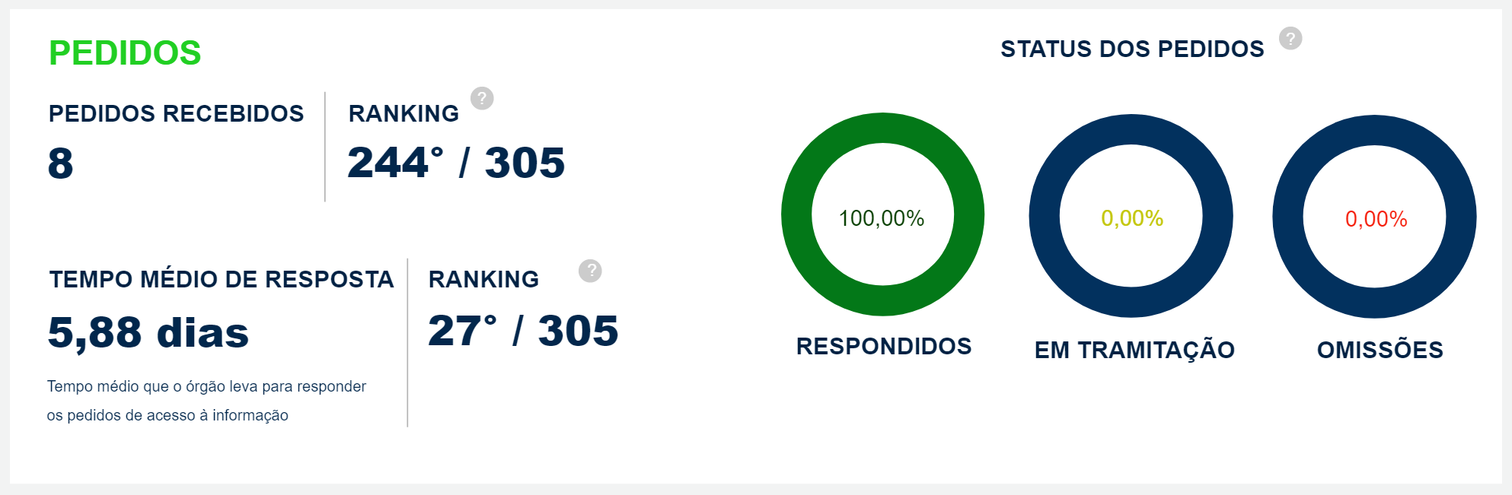
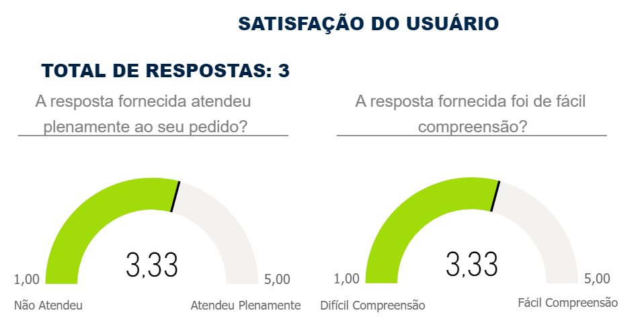
Pedidos de Acesso à Informação – Estatísticas Gerais
As estatísticas gerais mostram uma diminuição no tempo de resposta aos Pedidos de Acesso à Informação recebidos pelo Serviço de Informação ao Cidadão do HC-UFTM. Contamos com 660 dias sem nenhuma ocorrência de omissão, com 100% dos pedidos respondidos dentro do prazo estabelecido pela Lei 12.527. Segundo os respondentes à pesquisa de satisfação, as respostas fornecidas foram compreendidas, contudo, há a necessidade de aumento do trabalho da ouvidoria para alcance da plenitude das metas estabelecidas, no que tange ao atendimento aos pedidos e à compreensão das respostas.

Slide 7
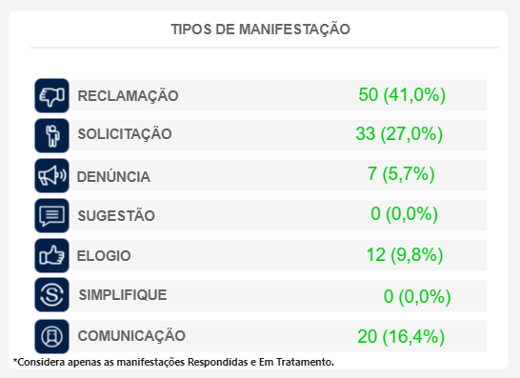
Análise das Manifestações
Das 125 demandas recebidas, 41% Reclamações; 27% foram Solicitações; 5,7% de Denúncias; 9,8% Elogios; 16,4% foram Comunicações;

Slide 8






CANAIS DE MANIFESTAÇÃO DO CIDADÃO
19
66
3
Telefone
Fala.BR
Carta
32
13
0
Presencial
E-mail
Caixa de Manifestação

Slide 9

Principais Assuntos e Subassuntos
Cirurgia (agendamento, reagendamento); Cirurgia (cancelamento/suspensão); Cirurgia (tempo de espera); Consulta (agendamento e reagendamento); Consulta (cancelamento/suspensão); Exame (agendamento, reagendamento); Exame (resultado); Exame (tempo de espera); Informações assistenciais ao paciente, acompanhante, familiar; Laudo ou Atestado médico/acompanhamento/comparecimento; Laudo ou Atestado médico/acompanhamento/comparecimento; Prescrição/Receita (médica e demais assistenciais).
Assistência hospitalar e Ambulatorial
36,84%
Atendimento (Ambulatório); Atendimento (Geral); Atendimento (Internação); Outros.
Atendimento
6,77%
Adicionais (insalubridade, periculosidade, noturno, APH); Conduta (acadêmicos, professores, residentes); Conduta (colaboradores, chefias); Conduta (paciente, acompanhante, visitante, etc); Cumprimento de carga horária; Dimensionamento de pessoal; Informações administrativas aos colaboradores; Outros; Plano de Cargos, Carreiras, Salários, benefícios – (descrição dos cargos, desvio de função, auxílio, etc).
Concurso ou processo seletivo (edital, prazo, dúvidas, documentos, etc); Convocações; Quantitativo de contratados/quantitativo de vagas em aberto.
Ouvidoria Interna
27,07%
Outros
13,53%
Concurso
4,71
Subassuntos associados à outras questões com menor incidência.
Agradecimento aos profissionais de saúde
8,27%
Outros em saúde
3,1%
Atendimento (ambulatório); Atendimento (geral); Atendimento (internação); Outros.
Procedimentos e fluxos assistenciais.

Slide 10
Principais assuntos e subassuntos
No assunto Assistência Hospitalar e Ambulatorial, os subassuntos Cirurgia (agendamento, reagendamento), Cirurgia (cancelamento/suspensão) e Cirurgia (tempo de espera), tiveram juntos, 20% da totalidade de reclamações; o subassunto Informações assistenciais ao paciente, acompanhante ou familiar, atingiu 18% das manifestações.
No assunto Ouvidoria interna, 58% das demandas de reclamação estão direcionadas ao subassunto Conduta (colaboradores, chefias); Conduta (paciente, acompanhante, visitante, etc) com 17%;

Slide 11
No que tange ao assunto Agradecimento aos profissionais da saúde, o atendimento da internação obteve 64% dos elogios, seguidos os atendimentos: Geral 18%, Ambulatório e Outros com 9% cada.

Slide 12
Considerações Finais
Na busca pela excelência dos atendimentos prestados aos usuários, a Ouvidoria do HC-UFTM tem empreendido esforços no sentido de diminuir o tempo de resposta às demandas e, ao mesmo tempo, melhorar a qualidade das respostas a serem fornecidas ao cidadão. Será realizado novo processo de adequação, mesmo sendo evidenciado o grau de maior entendimento por parte dele na formulação da manifestação.
Foi observada a necessidade de esclarecimentos aos usuários no que tange à satisfação relacionada ao atendimento da ouvidoria e não ao resultado obtido na demanda, que, mesmo atendendo à solicitação, não se mostrou favorável ao anseio do demandante, influenciando assim, na nota dirigida ao atendimento prestado.
Quanto à Assistência Hospitalar e Ambulatorial, em se tratando de consultas médicas, baseando-se no atendimento prestado aos usuários, ficou evidenciado um desvio da concepção de alguns colaboradores no serviço de recepção dos ambulatórios acerca do papel da ouvidoria. Foi atribuída à ela, a responsabilidade pelo agendamento das consultas resultantes da demanda não atendida, o que culminou na orientação aos usuários para que o agendamento fosse efetivado através dela. Em se tratando de consulta não agendada por inexistência de vaga após o fechamento das grades fornecidas pela Unidade de Regulação Assistencial do HC-UFTM, a ouvidoria está proporcionando aos usuários a abertura de manifestação na Plataforma Integrada de Ouvidoria e Acesso à Informação, tendo por finalidade o registro formal dessas demandas, obtendo como resultado no assunto Assistência Hospitalar e Ambulatorial, 33,47% do montante de demandas registradas. Cabe enfatizar que que há uma significativa parcela de cidadãos que prefere não oficializar a manifestação, impedindo a ouvidoria e concluir o devido registro.
Considerando os atendimentos realizados, no que tange ao prisma dos usuários que procuraram a ouvidoria, a saúde da população é de responsabilidade do HC-UFTM, não sendo ponderados o nível de complexidade do atendimento prestado e a Visão da instituição, não havendo o reconhecimento do papel de prestador de serviço, mas sim, atribuído a ele, o de gestor da saúde.
Em se tratando de cirurgias, as principais reclamações estiveram ancoradas nos agendamentos e reagendamentos, cancelamentos ou suspensões e no tempo de espera.
As informações assistenciais relativas ao tratamento do paciente necessitam de melhor abordagem, houve um aumento de queixas em razão da pandemia, que, por força da contenção do avanço da Covid19, as informações foram prestadas através de contato telefônico.
As reclamações acerca da conduta dos profissionais tiveram considerável impacto no assunto Ouvidoria interna, contudo, a conduta de pacientes, visitantes e acompanhantes também foram registradas.

